Slide 1
2026.09.14 요청사항 기준 · 작성 2026.09.16
포니체험 예약사이트 요청사항 반영 안내
요청하신 화면 위치를 원본 PDF 순서에 맞춰 정리하고, 반영 방식과 관리자 운영 방법을 안내드립니다.
이용 대상 안내
프로그램별 안내 문구 및 확인사항으로 관리
원본 1p
예약 수량·할인 증빙 안내
최대 4매 강조 / 할인 선택 시 정책 안내
원본 2p
상품 요약 카드
선택한 할인만 표시
원본 3p
이용 전 확인사항
프로그램 선택 단계에서 확인 및 필수 체크
원본 4p
입장 대기 안내
프로그램별 설정된 대기 시간 적용
원본 5p
증빙 배지·캐릭터 이미지
배지 강조 / 포니랜드 대표 말마 이미지 통일
원본 6p
평일·공휴일 운영
기존 운영 일정 설정으로 지정
원본 7p
기상 상황에 따른 운영 중단
휴장 설정 안내 / 취소·환불 범위 확인 필요
원본 8p
자료 기준: 전달된 반영·운영 안내 내용을 정리했습니다. 상세 페이지의 이미지는 원본 요청 화면이며, 수정 후 실제 화면은 포함하지 않았습니다.
01 / 10
포니체험 예약사이트 | 요청사항 반영 및 운영 안내
Notes:
출처: 마사회 전달 원본 PDF 요청사항(26-09-14) 및 사용자가 제공한 기능 반영·운영 안내. 화면 이미지는 변경 전 원본이며 수정 후 화면은 포함하지 않았습니다. 제목·본문·안내 영역은 편집 가능한 개별 개체입니다.

Slide 2
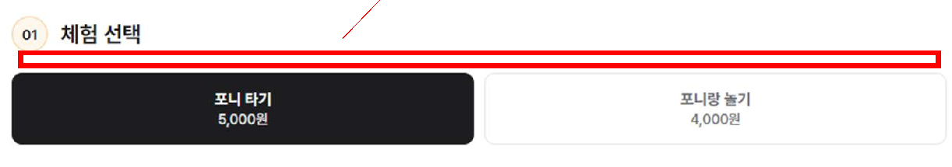
원본 PDF 1페이지 · 예약자 화면 · 프로그램 선택 영역
① 이용 대상 안내
마사회 요청
원본 요청 화면 · 변경 전
프로그램별 이용 대상을 명확히 표시하고, 키 제한 및 부모 동반 시 티켓 구매 기준을 안내해달라는 요청입니다.
반영 및 안내
프로그램 설정의 ‘안내 문구’ 또는 ‘이용 전 확인사항’에 이용 대상을 입력할 수 있습니다. 확인사항에 입력하면 사용자 확인 체크박스와 함께 표시됩니다.
운영 설정
관리자 > 프로그램 설정 > 안내 문구 / 이용 전 확인사항
프로그램 선택 영역에 이용 대상 안내 요청
포니타기와 포니랑놀기의 이용 대상·동반자 구매 기준을 각각 입력해주세요. 확인사항이 있으면 체크 후 장바구니 담기 또는 예약이 가능합니다.
02 / 10
포니체험 예약사이트 | 요청사항 반영 및 운영 안내
Notes:
출처: 마사회 전달 원본 PDF 요청사항(26-09-14) 및 사용자가 제공한 기능 반영·운영 안내. 화면 이미지는 변경 전 원본이며 수정 후 화면은 포함하지 않았습니다. 제목·본문·안내 영역은 편집 가능한 개별 개체입니다.

Slide 3
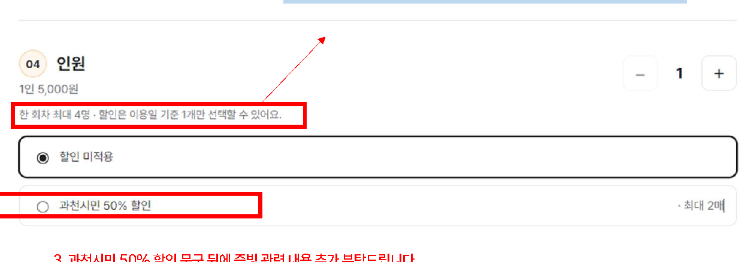
원본 PDF 2페이지 · 예약자 화면 · 인원 및 할인 선택 영역
②③ 예약 수량 및 할인 증빙 안내
마사회 요청
원본 요청 화면 · 변경 전
하루 최대 4매와 과천시민 할인 최대 2매를 강조하고, 할인 문구에 증빙자료 제시 안내를 추가해달라는 요청입니다.
반영 및 안내
‘이용일 기준 최대 4매 구매 가능합니다.’를 주황색으로 강조합니다. 할인별 최대 적용 수량과 증빙 안내는 사용자가 해당 할인을 선택했을 때 확인할 수 있습니다.
운영 설정
관리자 > 할인 관리 > 최대 적용 수량 / 증빙 안내
인원 아래 수량 안내 / 할인 항목의 증빙 안내
과천시민 할인 최대 2매 및 신분증·주민등록초본 등 현장 증빙 안내는 해당 할인 정책의 설정값으로 관리합니다.
03 / 10
포니체험 예약사이트 | 요청사항 반영 및 운영 안내
Notes:
출처: 마사회 전달 원본 PDF 요청사항(26-09-14) 및 사용자가 제공한 기능 반영·운영 안내. 화면 이미지는 변경 전 원본이며 수정 후 화면은 포함하지 않았습니다. 제목·본문·안내 영역은 편집 가능한 개별 개체입니다.

Slide 4
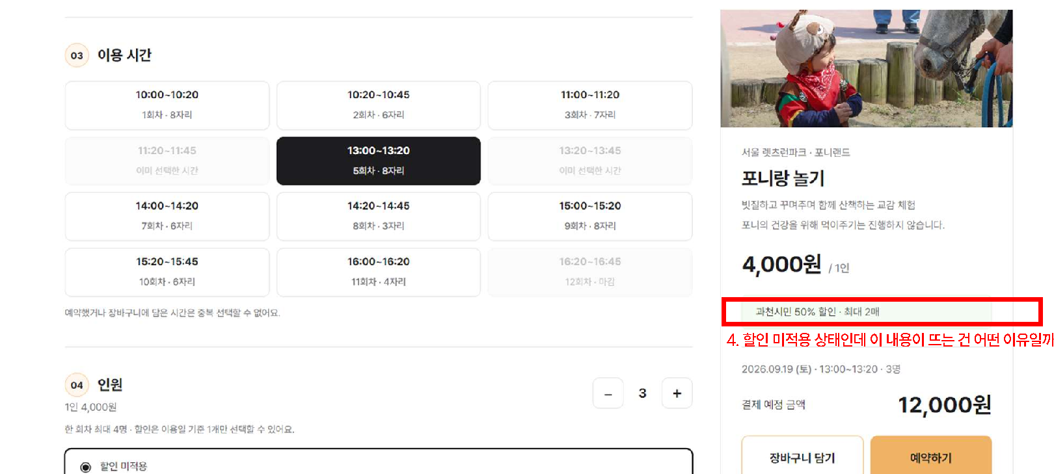
원본 PDF 3페이지 · 예약자 화면 · 우측 상품 요약 카드
④ 상품 요약 카드의 할인 표시
마사회 요청
원본 요청 화면 · 변경 전
할인을 적용하지 않았는데 상품 요약 카드에 할인 정보가 표시되는 이유를 확인해달라는 요청입니다.
반영 및 안내
사용자가 실제로 할인을 선택한 경우에만 상품 요약 카드에 할인 정보가 표시되도록 수정했다고 전달받았습니다. 미선택 시 할인 관련 문구는 표시하지 않습니다.
운영 설정
사용자 할인 선택 상태에 따라 자동 표시
우측 요약 카드의 할인 문구 표시 영역
수정 후 화면에서는 ‘할인 미선택’과 ‘할인 선택’ 두 상태를 비교해 표시 여부를 확인할 수 있습니다.
04 / 10
포니체험 예약사이트 | 요청사항 반영 및 운영 안내
Notes:
출처: 마사회 전달 원본 PDF 요청사항(26-09-14) 및 사용자가 제공한 기능 반영·운영 안내. 화면 이미지는 변경 전 원본이며 수정 후 화면은 포함하지 않았습니다. 제목·본문·안내 영역은 편집 가능한 개별 개체입니다.

Slide 5
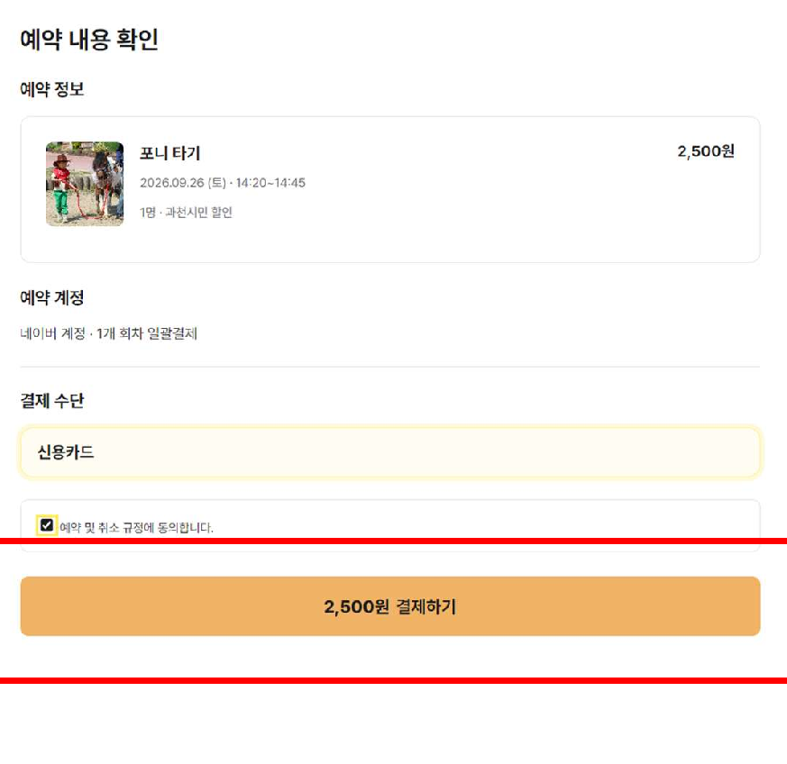
원본 PDF 4페이지 · 예약자 화면 · 프로그램 선택 단계로 안내 위치 변경
⑤ 이용 전 확인사항 및 사용자 확인
마사회 요청
원본 요청 화면 · 변경 전
결제 버튼 클릭 시 이용 대상·체험 방법·할인 정책·취소 안내를 팝업으로 표시하거나, 예약 정보 아래에 강조된 확인사항을 표시해달라는 요청입니다.
반영 및 안내
프로그램을 선택할 때 ‘이용 전 확인사항’을 미리 표시하는 방식으로 구성했습니다. 등록된 확인사항의 ‘확인하였습니다.’에 체크해야 장바구니 담기 또는 예약이 가능합니다.
운영 설정
관리자 > 프로그램 설정 > 이용 전 확인사항
원본은 결제 단계 / 반영 안내는 프로그램 선택 단계
요청한 결제 단계 팝업과 표시 시점이 다릅니다. 프로그램 선택 단계의 안내 위치와 체크 필수 동작을 확인해주세요.
05 / 10
포니체험 예약사이트 | 요청사항 반영 및 운영 안내
Notes:
출처: 마사회 전달 원본 PDF 요청사항(26-09-14) 및 사용자가 제공한 기능 반영·운영 안내. 화면 이미지는 변경 전 원본이며 수정 후 화면은 포함하지 않았습니다. 제목·본문·안내 영역은 편집 가능한 개별 개체입니다.

Slide 6
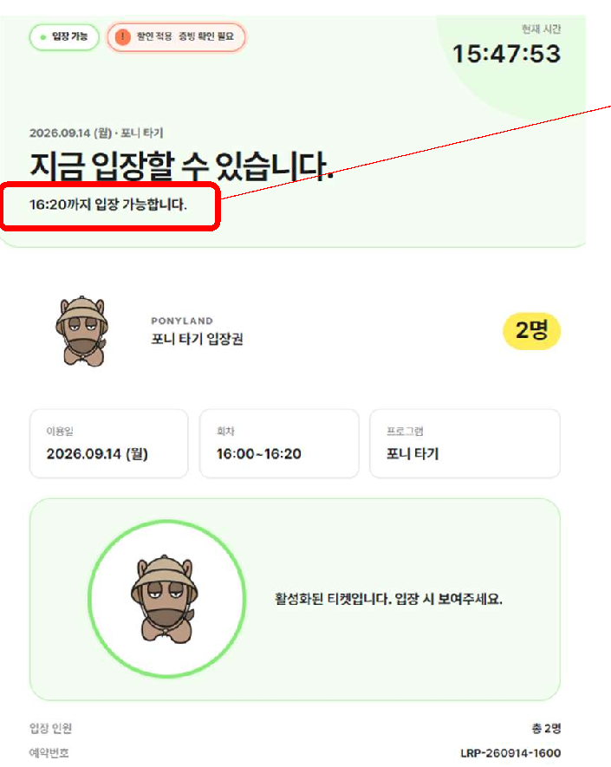
원본 PDF 5페이지 · 예약자 화면 · 티켓의 입장 상태 안내 아래
⑥ 입장 대기 안내 문구
마사회 요청
원본 요청 화면 · 변경 전
체험 종료 시각에 맞춰 방문하지 않도록 ‘16:00까지 체험장으로 오셔서 대기해주세요.’처럼 시작 시각에 맞춘 안내를 요청했습니다.
반영 및 안내
입장 대기 및 입장 가능 상태의 티켓에 ‘N분 전까지 방문하셔서 입장을 대기해주세요.’를 표시합니다. N에는 프로그램별로 설정된 입장 대기 시간이 적용됩니다.
운영 설정
관리자 > 프로그램별 입장 대기 시간 설정
티켓의 입장 안내 문구를 변경하는 항목
방문 시각을 직접 쓰는 원본 요청과 상대 시간 안내 방식이 다릅니다. 체험 시각과 함께 읽었을 때 명확한지 확인해주세요. 장소 안내는 프로그램별 확인사항에 입력할 수 있습니다.
06 / 10
포니체험 예약사이트 | 요청사항 반영 및 운영 안내
Notes:
출처: 마사회 전달 원본 PDF 요청사항(26-09-14) 및 사용자가 제공한 기능 반영·운영 안내. 화면 이미지는 변경 전 원본이며 수정 후 화면은 포함하지 않았습니다. 제목·본문·안내 영역은 편집 가능한 개별 개체입니다.

Slide 7
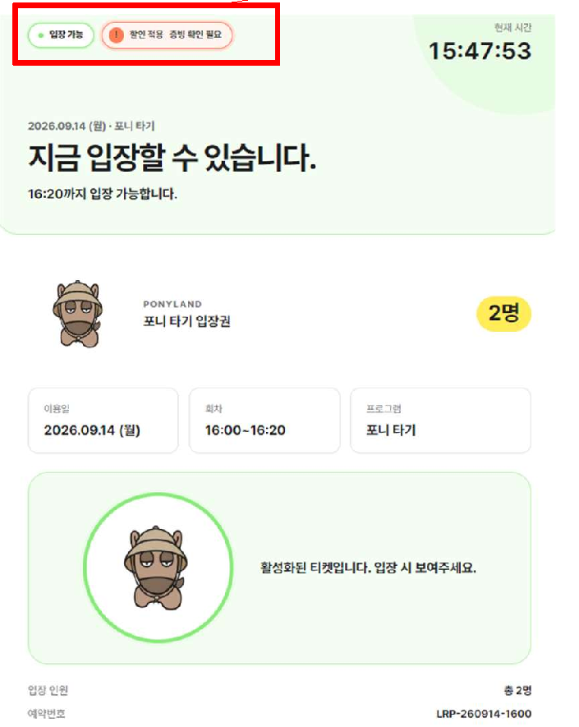
원본 PDF 6페이지 · 예약자 화면 · 티켓 상단 배지와 캐릭터 영역
⑦⑧ 할인 증빙 강조 및 이미지 통일
마사회 요청
원본 요청 화면 · 변경 전
야외에서 확인하기 쉽도록 증빙 표시를 키우고, 프로그램별 아이콘 또는 포니랜드 대표 말마 이미지 적용을 요청했습니다.
반영 및 안내
‘할인 증빙 검토 필요’ 배지의 크기와 시인성을 높였다고 전달받았습니다. 별도로 전달받은 포니랜드 대표 말마 이미지를 티켓 상단과 입장 확인 영역에 동일하게 적용했습니다.
운영 설정
배지 표시 및 티켓 이미지 영역에 적용
상단 증빙 배지 / 중간 및 하단 캐릭터 위치
현재 배지 크기와 강조 수준이 현장 확인에 적절한지 검토해주세요. 왼쪽 원본 이미지에는 변경 전 말마 아이콘이 표시되어 있습니다.
07 / 10
포니체험 예약사이트 | 요청사항 반영 및 운영 안내
Notes:
출처: 마사회 전달 원본 PDF 요청사항(26-09-14) 및 사용자가 제공한 기능 반영·운영 안내. 화면 이미지는 변경 전 원본이며 수정 후 화면은 포함하지 않았습니다. 제목·본문·안내 영역은 편집 가능한 개별 개체입니다.

Slide 8
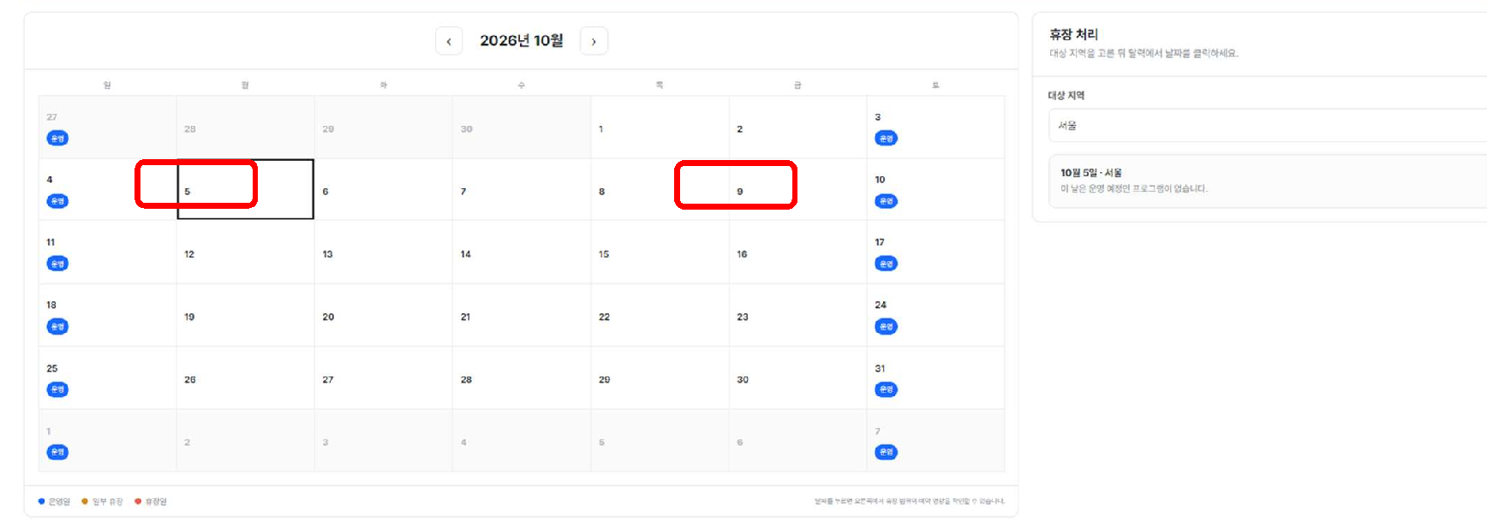
원본 PDF 7페이지 · 관리자 화면 · 운영 일정 달력
⑨ 평일 및 공휴일 운영 설정
마사회 요청
원본 요청 화면 · 변경 전
평일이나 공휴일을 선택해 ‘운영’ 상태로 변경할 수 있는지 문의하셨습니다.
반영 및 안내
기존 운영 일정 설정 기능으로 평일 및 공휴일을 운영일로 지정할 수 있습니다. 별도의 신규 기능 개발 없이 운영일을 변경하는 방식으로 안내드립니다.
운영 설정
관리자 > 운영 일정 설정 > 해당 날짜 운영일 지정
원본에서 10월 5일·9일 운영 지정 가능 여부 문의
대상 날짜의 운영 상태를 변경한 뒤 실제 운영 회차와 예약 가능 상태를 확인해주세요. 구체적인 설정 순서는 별도로 안내할 예정입니다.
08 / 10
포니체험 예약사이트 | 요청사항 반영 및 운영 안내
Notes:
출처: 마사회 전달 원본 PDF 요청사항(26-09-14) 및 사용자가 제공한 기능 반영·운영 안내. 화면 이미지는 변경 전 원본이며 수정 후 화면은 포함하지 않았습니다. 제목·본문·안내 영역은 편집 가능한 개별 개체입니다.

Slide 9
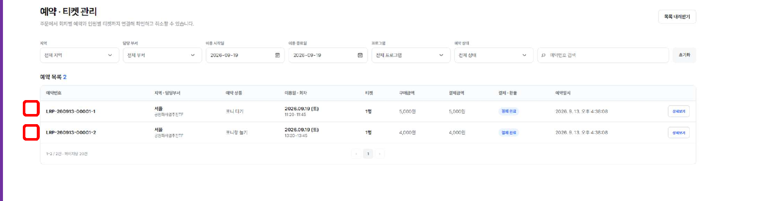
원본 PDF 8페이지 · 관리자 화면 · 운영 일정 관리로 처리 안내
⑩ 기상 상황에 따른 전체 운영 중단
마사회 요청
원본 요청 화면 · 변경 전
강우 등으로 당일 체험을 전체 취소할 때 티켓 일괄 취소와 고객 알림 메시지 발송이 가능한지 문의하셨습니다.
반영 및 안내
운영 일정 관리에서 해당 날짜를 휴장일로 지정하여 운영 회차를 일괄 중단하는 방식으로 안내드립니다. 기존 예약의 취소·환불 처리 범위는 함께 확인해야 합니다.
운영 설정
관리자 > 운영 일정 관리 > 해당 날짜 휴장 지정
원본은 티켓 일괄 취소 문의 / 안내는 휴장 설정
휴장에 따른 회차 중단과 기존 티켓 취소·환불 처리는 구분해 확인이 필요합니다. 현재 휴대전화번호·이메일을 수집하지 않아 개별 알림은 발송할 수 없습니다.
09 / 10
포니체험 예약사이트 | 요청사항 반영 및 운영 안내
Notes:
출처: 마사회 전달 원본 PDF 요청사항(26-09-14) 및 사용자가 제공한 기능 반영·운영 안내. 화면 이미지는 변경 전 원본이며 수정 후 화면은 포함하지 않았습니다. 제목·본문·안내 영역은 편집 가능한 개별 개체입니다.

Slide 10
마사회 확인 및 운영 준비
확인해주실 사항과 운영 안내
프로그램별 안내 문구 확정
01
이용 대상, 부모 동반 시 구매 기준, 체험 장소·방법, 할인 증빙 및 취소 안내를 프로그램별로 입력해주세요.
안내 방식 및 현장 시인성 확인
02
프로그램 선택 단계의 필수 확인 방식, 티켓의 ‘N분 전’ 안내, 확대된 할인 증빙 배지가 운영에 적절한지 확인해주세요.
운영 일정 설정 안내
03
평일·공휴일의 운영일 지정 방법과 기상 상황에 따른 휴장 설정 절차는 별도로 안내할 예정입니다.
전체 취소·환불 및 알림 범위 확인
04
휴장 시 기존 예약의 취소·환불 처리 범위를 확인해야 합니다. 개별 알림이 필요하면 연락처 수집, 수집·이용 동의 및 메시지 발송 기능을 별도로 검토해야 합니다.
참고: 본 자료는 전달된 기능 반영 및 운영 안내에 기반하며, 실제 반영 화면과 동작을 별도로 검증한 결과 보고서는 아닙니다.
10 / 10
포니체험 예약사이트 | 요청사항 반영 및 운영 안내
Notes:
출처: 마사회 전달 원본 PDF 요청사항(26-09-14) 및 사용자가 제공한 기능 반영·운영 안내. 화면 이미지는 변경 전 원본이며 수정 후 화면은 포함하지 않았습니다. 제목·본문·안내 영역은 편집 가능한 개별 개체입니다.

